Slide 1


感恩遇见，相互成就，本课件资料仅供您个人参考、教学使用，严禁自行在网络传播，违者依知识产权法追究法律责任。
更多教学资源请关注
公众号：溯恩高中英语
知识产权声明

Slide 2

人教版选修7 Unit1 单元整体分析
东北师大附中朝阳学校 李秋爽

Slide 3

基于主题语境，促“得意、得语、得法、得道” 协同发展探究 人教版选修七 Unit1 Living Well单元整体分析

Slide 4
理论依据
单元整体分析
学情分析
教学目标
教学流程
课例分享
课时分布
学情分析

Slide 5
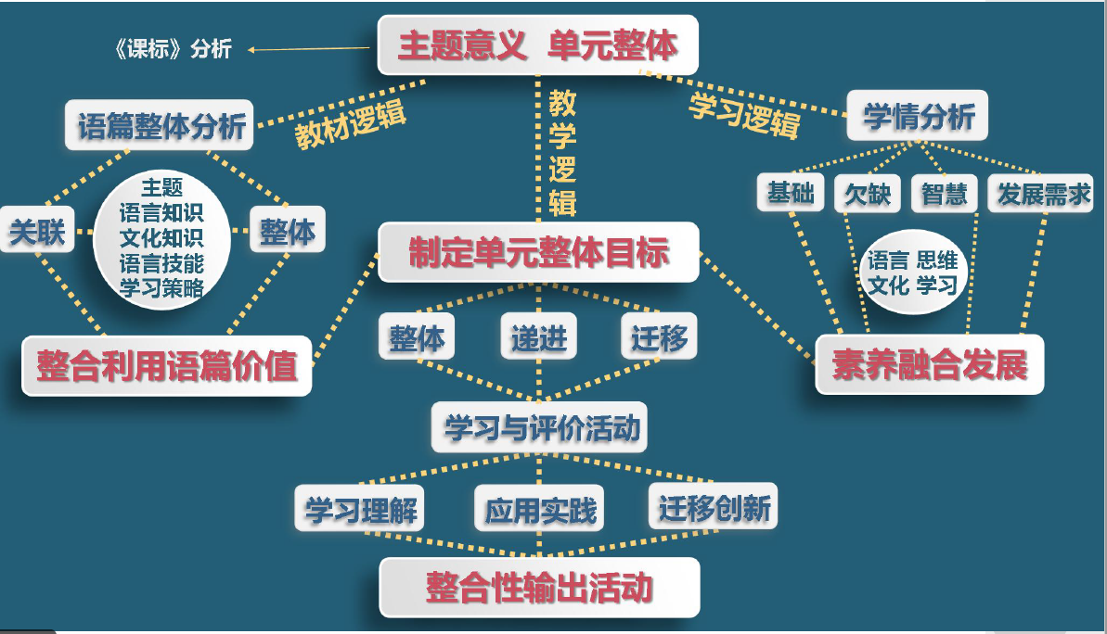
PART 1
1. 理论依据 （1）
北京教育学院 李宝荣，《基于主题意义的单元整体教学》2019.3 北京

Slide 6
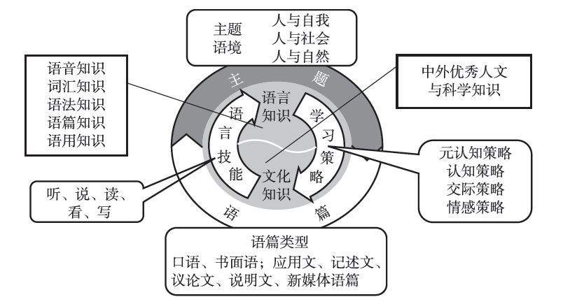
1. 理论依据 （2）
《普通高中英语课程标准（2017版）》P8

Slide 7
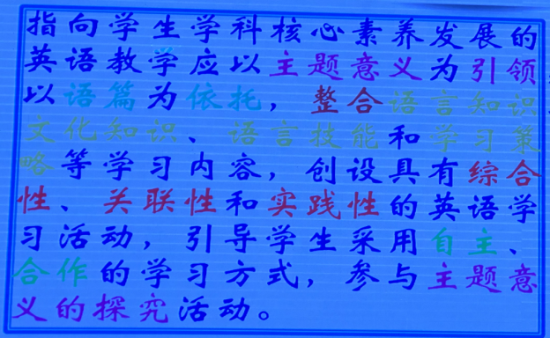
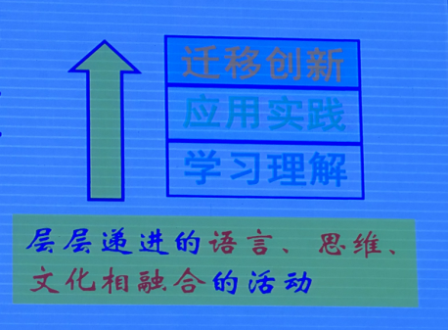
1. 理论依据 （3）
《普通高中英语课程标准（2017版）》P8

Slide 8
PART 1
北京教育学院 李宝荣，《基于主题意义的单元整体教学》2019.3 北京

Slide 9
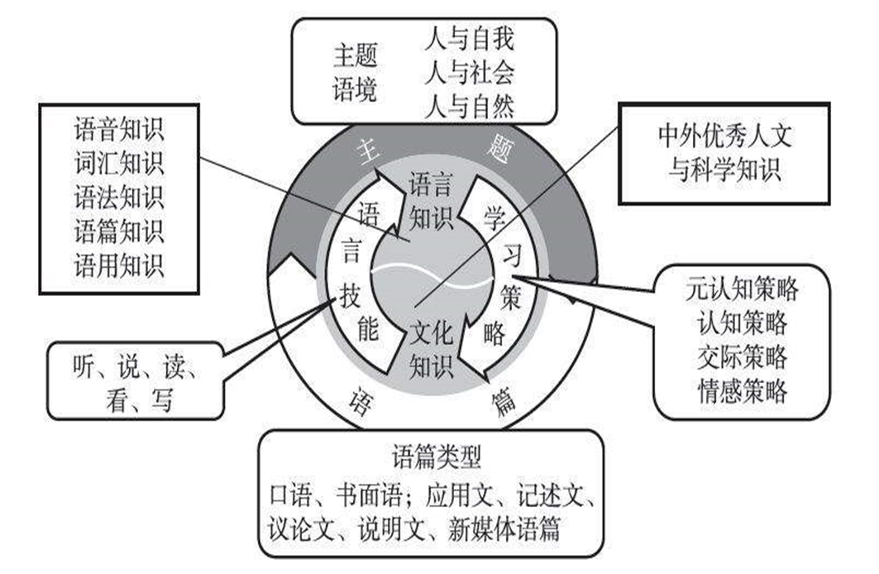
2. 单元整体分析
人与自我：
残疾；残疾人的生活
主题语境下词汇：
身体缺陷的表述；残疾人的生活及成就；人生态度；品质等
语法知识：
动词不定式
词汇知识：
名词形容词的转化
语篇知识：
记叙文（语篇结构；标题特征；衔接手段；关键词；主题句等）；建议信（主题句；行文结构，信息组织方式等）
语用知识：
表达祝愿和期待
客观了解残疾人生活的艰辛，从而欣赏他们身残志坚的宝贵品质并提升学生关心、理解、帮助他人的意识。
Unit1 Living Well
元认知策略：
自我评价
认知策略：
预测、利用思维导图处理信息、在语境中学习推测词汇、通过构词法、话题词等方式扩大词汇量
听、说、读、写
记叙文、访谈、建议信

Slide 10
单元话题：Living well
Topic: 围绕“残疾” “残疾人的生活”展开，介绍残疾人积极进取的生活，紧扣“身残志坚”的主题
阅读语篇
Marty’s story
介绍了残疾人Marty饱受疾病摧残但身残志坚的故事，展现了残疾人Marty生活的艰辛和坚忍不拔。
听力语篇
An amazing achievement
记者对一位成功登上乞力马扎罗山的盲人Barry的采访。通过问答的形式展现了残疾人的坚强品质和伟大成就。
阅读语篇
A letter to an architect
一位读者写给电影院建筑师的一封建议信，请求建筑师充分考虑残疾观众的需求。
形成核心素养，落实立德树人：
感受残疾人生活的艰辛；体会残疾人的宝贵品质；唤醒对残疾人的尊重并思考应以何种态度面对自己的生活

Slide 11
话题：残疾少年的身残志坚
主题意义：
1. 激发学生了解残疾人生活中的困难、感受以及体现的可贵品质。
2. 帮助唤醒学生对残疾人的尊重并思考应以何种态度面对自己的生活。
What
介绍了残疾人Marty饱受疾病摧残但身残志坚的故事，展现了残疾人Marty生活的艰辛和坚忍不拔。
Why
让读者感受残疾人生活的困难，呼语读者尊重并对残疾人一视同仁。
How
该文本为网站文章，体裁为记叙文，以第一人称口吻，第一人称视角描述了主人公Marty的基本情况介绍，患病过程，曾经遇到的问题，现在的美好生活，和对读者的呼吁。纵览全文，本文有1明2暗三条线索。明线为时间的推移，而暗线为随着情节推进Marty的情感变化以及反映出来的Marty的可贵品质。文章中各个段落涉及14处句际逻辑衔接语，三个有明显中心句的段落和两个无中心句的段落。该文本涉及的与主题意义相关的表达以及逻辑链条如下：
Reading
Marty’s story
文本分析

Slide 12
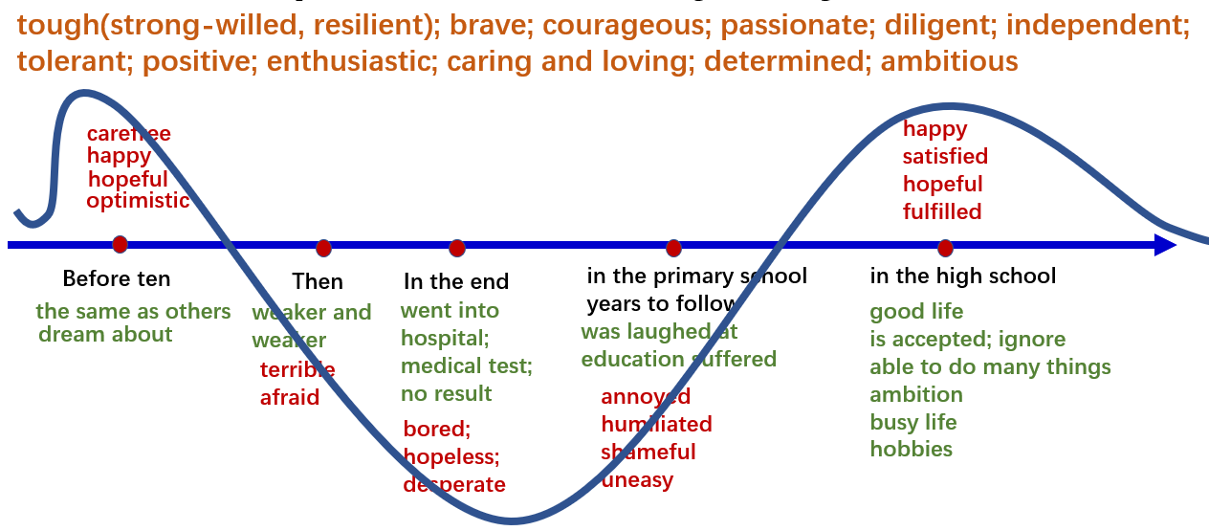
暗线2
暗线1
明线
transitions: in other words , in addition, unfortunately, in fact, then, in the end, even after all that, so, too, all in all, as well as, also,

Slide 13
话题：残疾人团体登顶非洲第一高峰
主题意义：
1.激发学生了解残疾人生活中的困难、取得的成就以及过程中体现的可贵品质。
2.帮助唤醒学生对残疾人的尊重并思考应以何种态度面对自己的生活。
What
记者对一位成功登上乞力马扎罗山的盲人Barry的采访。通过问答的形式展现了残疾人的坚强品质和伟大成就。
Why
帮助观众了解残疾人取得的成就、其中的艰辛以及体现的宝贵品质。
How
该文本为访谈，主体时态为一般过去时，共有11个话语轮次，主要涉及本次登山过程中攀登者的基本状况、攀登原因、山的海拔、历时以及成功人数等信息。此外，在访谈过程中，涉及到的交际策略包括祝贺和祝愿的表达。该文本涉及的与主题意义和交际策略相关的表达以及逻辑链条如下：
Listening
An amazing achievement
文本分析

Slide 14
An amazing achievement
Climbers | 1. weak-sighted or blind people. 2. sighted companions.
Reason | To prove To raise money
Number of the successful climbers | 9 disabled climbers 7 normal climbers
congratulations
Congratulations.
Well done.
good wishes
Amazing
I wish you every success.

Slide 15
话题：给电影院建筑师的建议
主题意义：
1. 通过这些建议唤醒社会对残疾人需求的关注。
2. 引导学生在生活中对残疾人多一些理解和关爱。
What
该文本为一位读者写给电影院建筑师的一封建议信。
Why
本文旨在请求建筑师充分考虑残疾观众的需求。
How
本文是一篇建议信，结构清晰，主要由开头、结尾、主体三部分组成。其中主体部分利用数字和黑标题清晰呈现了五条建议。每个段落的信息组织形式清晰明了，语气委婉，语言风格正式。该文本涉及的与主题意义和语言风格相关的表达以及逻辑链条如下：
Reading
A letter to an architect
文本分析

Slide 16
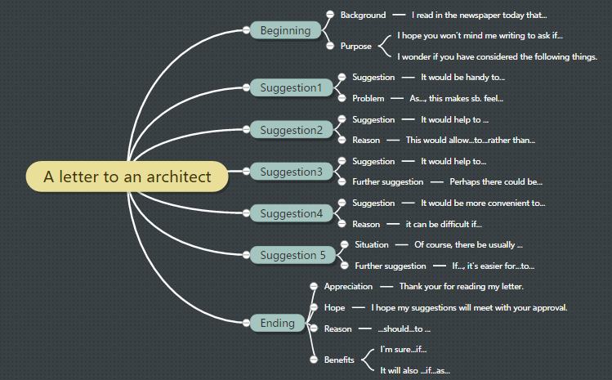
Notes:
这页需要重新做 也许我需要画图

Slide 17
单元教学内容整合
Unit1 Living Well
听
说
读
写
对话，获取残疾人的伟大成就和艰辛历程。
运用听得到的交际策略，采访Marty，进一步内化本主题的核心表达。
1.记叙文，感受残疾人精神。
2.建议信，关爱残疾人需求。
运用读建议信获得的技巧，给校长写一封新冠复课的建议信。
An amazing achievement
An amazing achievement+Marty’s story
Marty’s story
A letter to an architect
A letter of suggestion to the headteacher

Slide 18
PART 1
北京教育学院 李宝荣，《基于主题意义的单元整体教学》2019.3 北京

Slide 19
4. 学情分析
本校学生英语水平参差不齐，实验班学生基础较好，能力较强，普通班学生基础较弱，能力欠佳，但大部分同学学习态度比较认真，能发挥出较高的学习热情，通过两年多的学习，学生已基本具备阅读获取细节信息的能力。然而，学生在理解和整合知识、逻辑推理和分析论证观点，归纳段落大意和篇章大意以及批判评价等方面的能力还有待提高。在遇到没有中心句和明显关键词的段落时，归纳段意无从下手。在阅读过程中积累写作素材和归纳写作技巧的能力也亟待提高。此外，学生对于残疾人的生活这一话题比较陌生，并且对残疾人生活中的困难和残疾人的精神品质等方面的了解还不够深刻，本身也缺乏坚毅的品质来应对自己生活中的困境。此外，之前的学习中，进行过新冠话题为期两周的单元整体学习，对新冠的问题和措施能进行简单描述和书面表达，对新冠背景下即将迎来的复课比较感兴趣。

Slide 20
PART 1
北京教育学院 李宝荣，《基于主题意义的单元整体教学》2019.3 北京

Slide 21
5. 教学目标
Reading
基于阅读获取和梳理的残疾人艰辛生活相关信息，分析残疾人身上的宝贵品质并给文章重新起一个标题。
Listening and speaking
通过对比听获取的残疾人Barry勇攀乞力马扎罗山的故事和之前阅读获取的Marty的故事，深入思考残疾人的现状和我们能为之所做的事情。
Reading and writing
依据阅读获取的语篇框架和礼貌用语，给校长写一封针对新冠复课初期，学校防护措施和制度制定的，交际得体，结构清晰的建议信。
An amazing achievement
A letter to an architect
Marty’s story

Slide 22
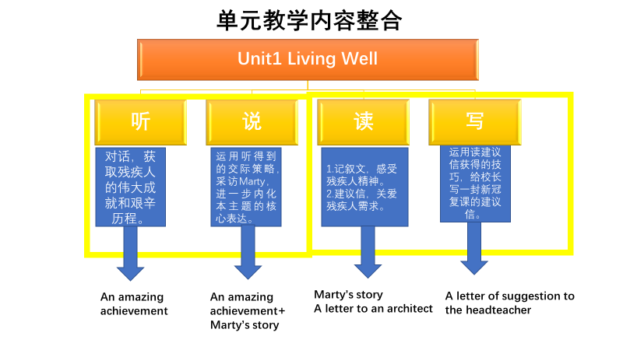
6. 课时分布
Reading ： 2课时
Vocabulary： 1课时
Grammar: 1课时
Listening and speaking 1课时
Reading and writing 2课时

Slide 23
7. 教学流程
Reading: Marty’s story
Pre-reading
1. 单手系鞋带游戏导入
2. 推测文本来源和文体
3. 预测残疾人Marty的故事中涉及到的方面
While-reading
1. 验证预测，总结每段大意，把握文章脉络。
2. 基于框架梳理思维导图并进行复述。
3. 按找故事发展时间，梳理各时间点发生的事情和主人公感受。
4. 深度剖析主人公性格。
Post-reading
1. 思考和讨论从Marty身上获得的启示。
2. 给文章起一个能反映主题的标题。
Notes:
主阅读
读写

Slide 24
7. 教学流程
Listening and Speaking: An amazing achievement
Pre-listening
1. 词汇预热。
2. 利用标题和预热的词汇预测对话内容。
While-listening
1. 以标题为切入点提问，验证预测。
2. 听力填表格，梳理爬山活动关键信息，并依据表格进行复述。
3. 聚焦表祝贺和祝愿功能的语言。
Post-listening
1. 头脑风暴更多的祝贺祝愿用语。
2. 创设情境，练习祝贺祝愿用语。
3. 利用Marty的故事创设情景，运用本课所学创造对话。
4. 分析Marty和Barry的共同点，并思考残疾人的现状和我们应该如何对待残疾人。

Slide 25
7. 教学流程
Reading and writing: A letter to an architect (1)
Pre-reading
1. 谈论新冠疫情下复课的问题和解决方案。
2. 呈现给校长写建议信的写作任务。
3. 思考好的下级对上级的建议信需要具备的特征。
4. 预测即将阅读的建议信的结构和内容
While-reading
1.验证预测 。
2. 处理建议信的信息
3. 剖析每个部分的组织形式。
4. 利用思维导图梳理每段每个要点下的核心表达。
Post-reading
1. 头脑风暴每个要点下更多的表达。
2. 总结本文学习到的建议信写作技巧。

Slide 26
7. 教学流程
Reading and writing: A letter to an architect (2)
Pre-writing
1. 呈现写作任务。
2. 仿照阅读获得的思维导图，从各段落组成和关键表达两个维度梳理写作思路。
While-writing
1. 呈现评价标准。
2. 写初稿。
Post-writing
1. 同伴互评
2. 列出亮点和错误。
3. 课后修改第二稿+推选范文。

Slide 27
8.课例分享
Reading: Marty’s story
应用实践
目标1（重）
概括每段的段落大意
目标2（重）
通过思维导图，获取和梳理Marty故事的细节信息
目标3（重）
分析和判断Marty的感受和品质，并在此过程中进一步内化和运用目标2中获取的信息
目标4（难）
推理从Marty故事中学到的启示，并基于以上所有获得的信息和感受，为文本创造一个新的名字。
学习理解
迁移创新

Slide 28
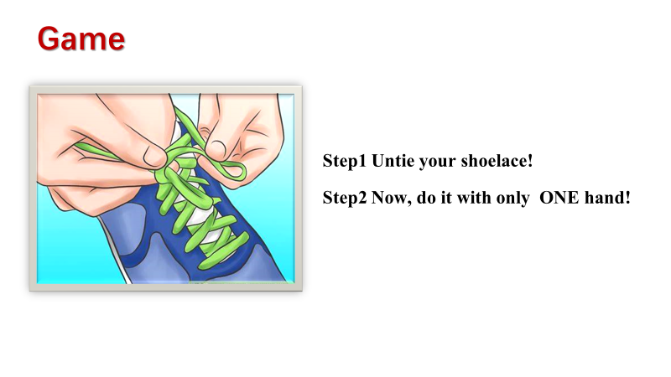

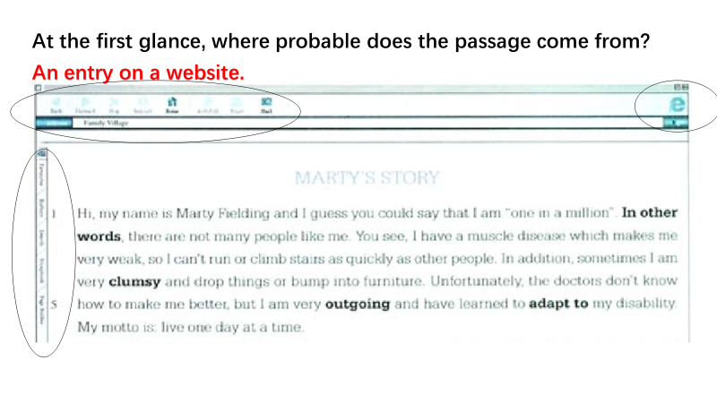
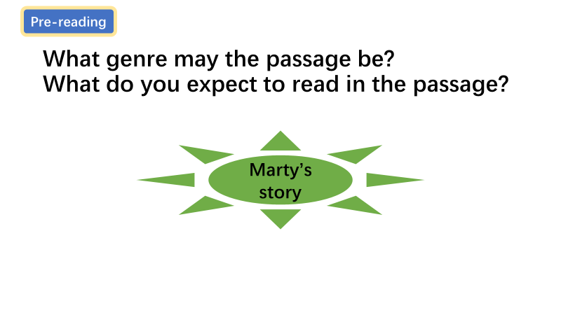
Pre-reading
设计意图： 带入情境，导入主题，引起注意，激活背景知识为阅读做铺垫，也为后面的分析人物性格做共情铺垫
效果与评价：学生能够感受到残疾人生活的艰辛，并对即将读到的文章感到好奇。
得道
设计意图： 关注文本载体，培养语篇意识。
效果与评价：学生能辨识出文本来源。
得法
设计意图： 关注文体，预测内容。
效果与评价：学生能从标题中的story。判定记叙文体，并从Marty残疾人的身份，预测文中可能出现的话题。
得法

Slide 29
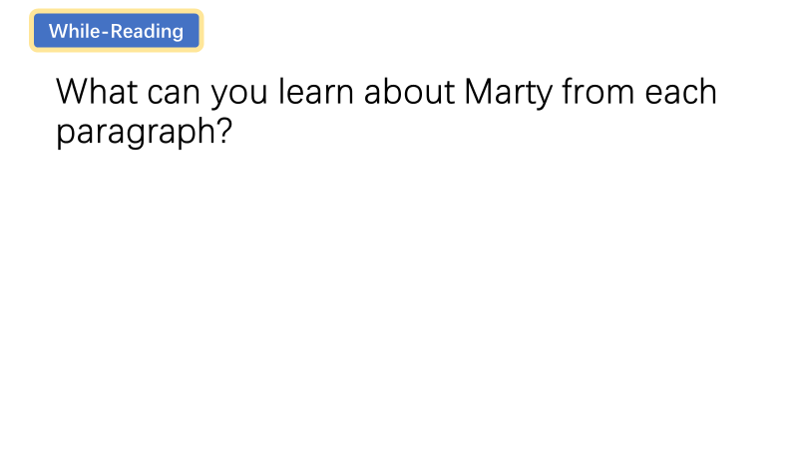
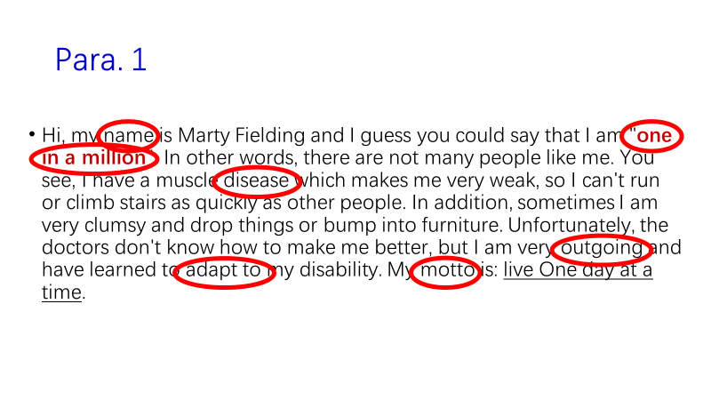
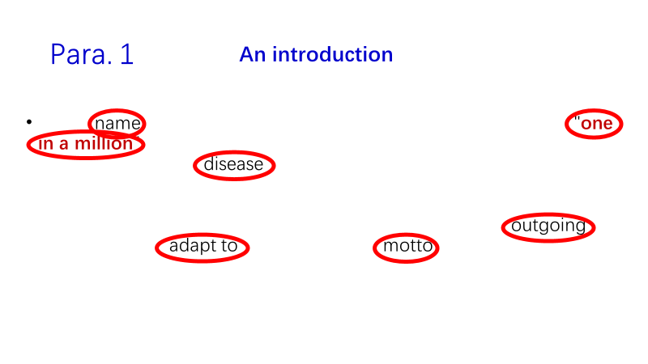
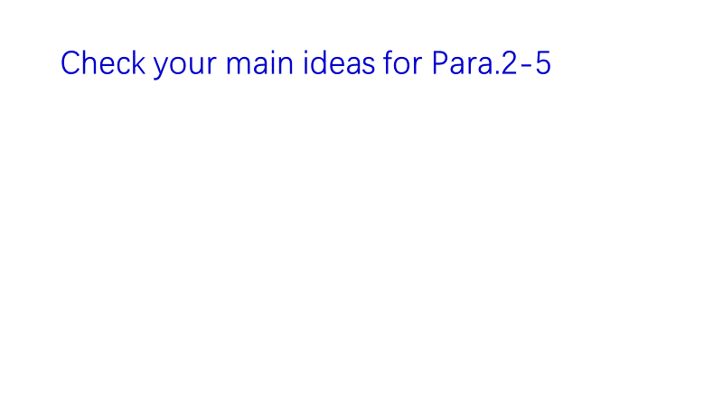
While-reading
得意
设计意图： 验证预测，把握文章脉络即主题语境的建构形式。
效果与评价：学生能够通过主题句和关键词构建其中部分段落大意，并验证自己的推测。
得法
设计意图： 对于没有关键词和中心句的第一段，通过锁定段落关键词的方式引导和示范学生如何提炼段意。过程中引导学生利用transition和冒号等信息处理涉及到的语言“one in a million”和”Live one day at a time”.
效果与评价：学生能够圈画段落重关键词并尝试提炼段意。结合语境推测上述个表达的含义。
得语
设计意图： 运用获得的方法后，再次验证自己的答案。
效果与评价：学生能够准确说出其余段落的关键词，以及最后一段提炼出来的段落大意。
得法
目标1（重）
学习理解
得语

Slide 30
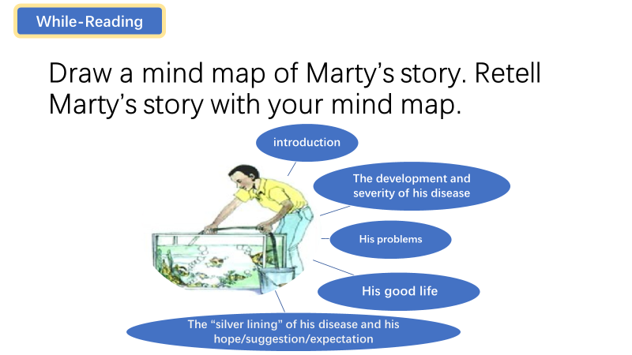
While-reading
设计意图：第二遍阅读，通过绘制文章结构图，对文章的主要论点、支撑细节、以及文章结构进行框架式梳理。并在梳理后通过提问的方式，引导学生借助语境推测其他的语言难点，例如：What the future holds, education suffers等。
效果与评价：学生能够独立进行细节阅读，完成文章结构图，并能梳理出文章各段关键词下的支撑信息，并判定难点表达的基本含义或大致方向。
。
得意
得语
得法
目标2 （重）学习理解

Slide 31
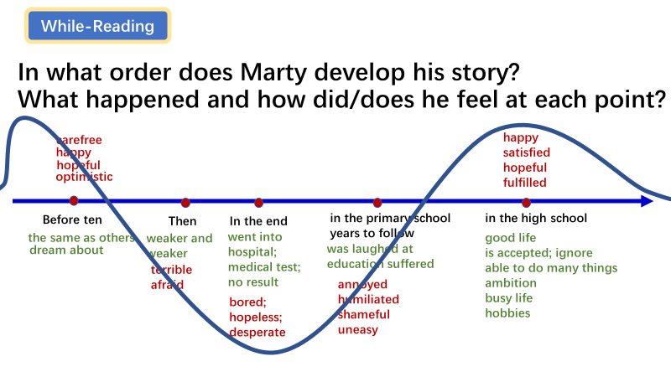
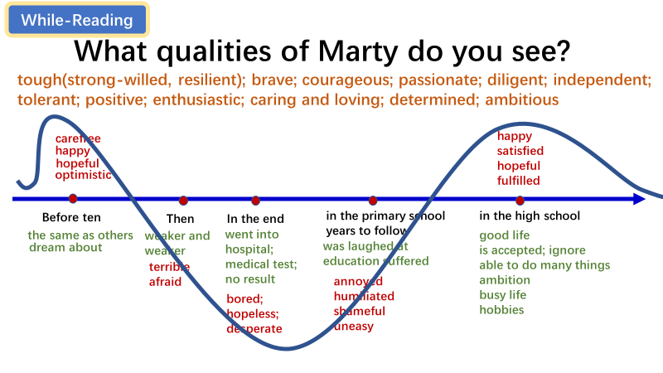
While-reading
设计意图：第三遍阅读，关注文章的发展顺序，引导学生关注每个时间节点发生了什么，并以此合理推测Marty当时的感受，（适当拓展表达情绪的形容词），为深度剖析人物品质做铺垫。
效果与评价：学生能够发现故事的发展顺序，提取各阶段发生的事情以及分析人物的感受。
。
得意
得语
设计意图：第四遍阅读，基于以上梳理获取的信息，进一步分析人物的品质，（适当补充描述品质的形容词），并通过说明原因进一步内化文章语言，并为升华主题做进一步铺垫。
效果与评价：学生能够基于文中的信息，剖析人物品质并用文中信息支撑自己的判断。。
得意
得语
得道
目标3（重）应用实践

Slide 32
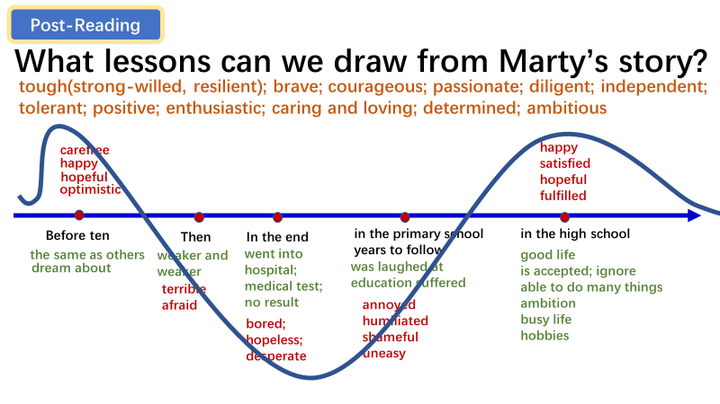
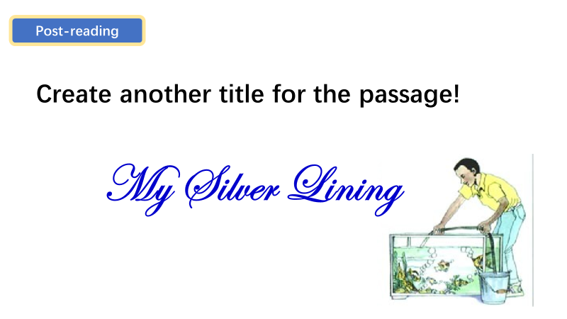

Post-reading
设计意图：通过体会主人公的遭遇，剖析主人公性格，引导学生感受应该以何种态度应对生活中的遭遇。
效果与评价：学生可以总结出生活充满起起落落，但是我们要以积极的态度应对不如意。
得意
得语
得道
设计意图：升华主题语境。
效果与评价：学生可以基于自己对主题语境的理解，给出反应Marty精神品质的标题。通过对海伦凯勒话语的品读，对主题有更深刻的感悟和思考。
目标4（难）
迁移创新
得道

Slide 33
8.课例分享
Reading and writing: A letter to an architect
应用实践
目标1（重）
依照建议信的基本结构提取文本关键信息。
目标2（重）
分析和归纳每一个段落的组织形式。
目标3（重）
提取每个要点下的关键表达。
目标4（难）
利用提取出来的结构，思路和语言，在新的情境下，写一篇不同话题的建议信。
学习理解
迁移创新

Slide 34
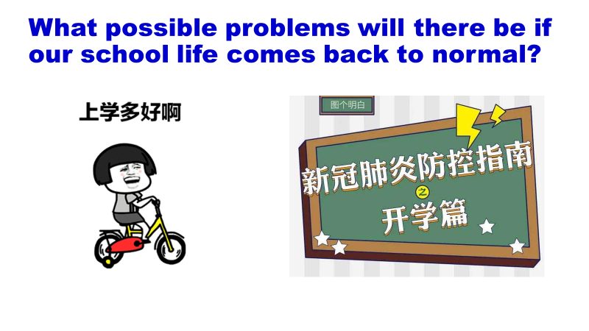
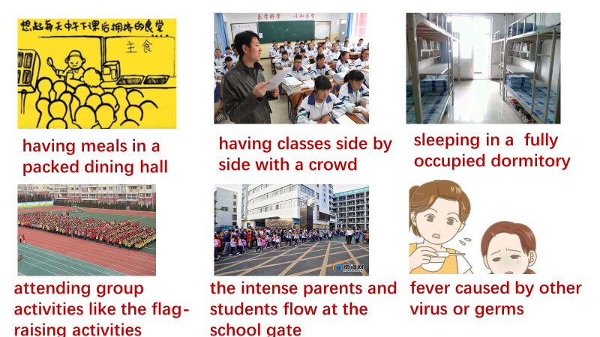
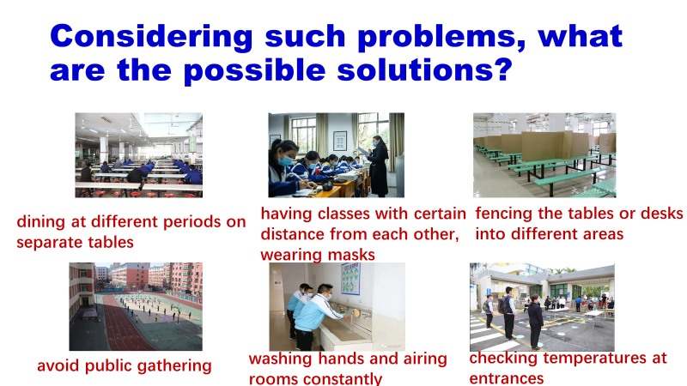
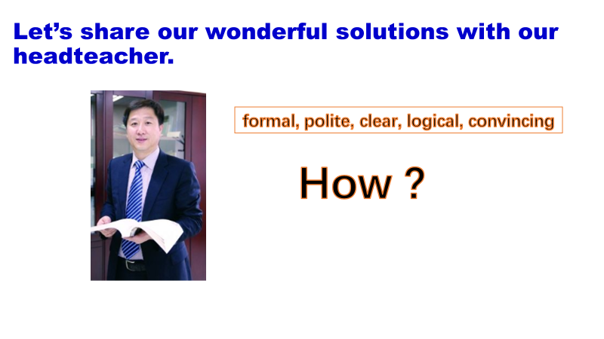
Pre-reading
设计意图：通过真实情景，让学生明确写作任务，头脑风暴新冠疫情背景下复课带来的问题和有可能的解决途径，并思考下级别对上级的建议信有哪些特征，为带着目的读做铺垫。
效果与评价：学生可以通过头脑风暴或图片提示说出新冠疫情背景下复课的困难和解决方案，说出好的建议信的特征。
得意
得语
得道

Slide 35
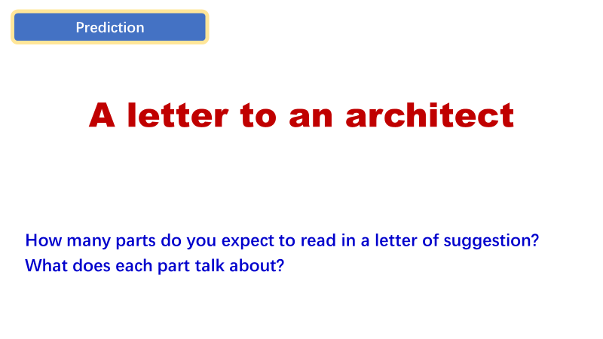
Pre-reading
得法
设计意图：激活学生对建议信的已知，构建已知和未知之间的联系，对文本的结构进行预测，为提炼框架做准备。
效果与评价：学生可以预测建议信的三部分以及相应内容。

Slide 36
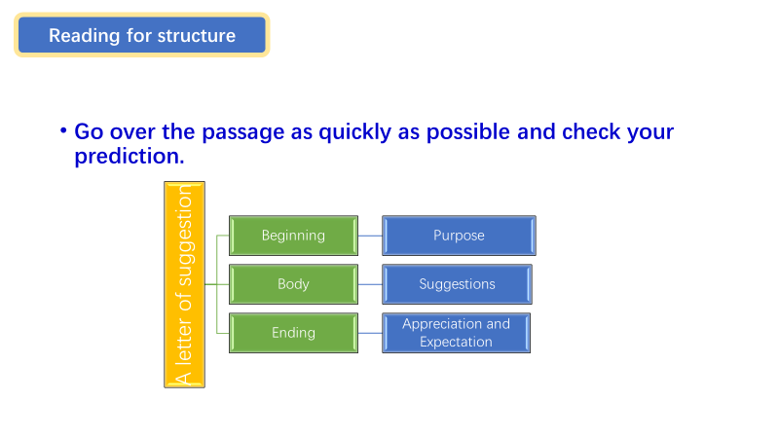
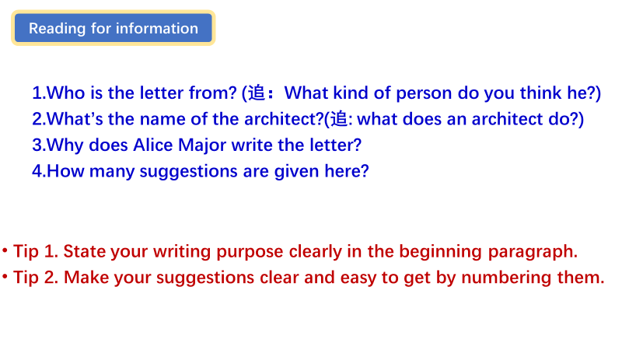
While-reading
得意
得法
设计意图：提炼建议信框架，验证预测，根据提炼框架和语篇常识，提取信件写信者、读信者，写信意图建议数量等信息，提炼写作策略为后面的进一步阅读和写作铺垫。
效果与评价：学生可以预测建议信的三部分以及相应内容，并根据语篇知识准确提取信息。
目标1（重）
学习理解

Slide 37
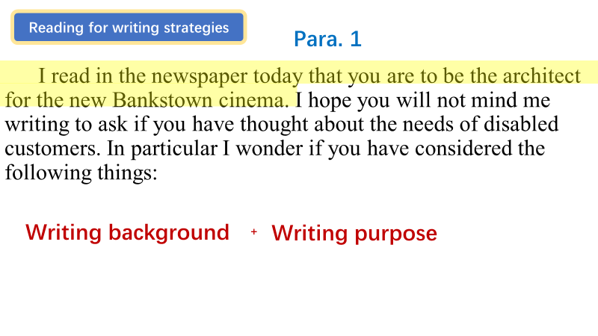
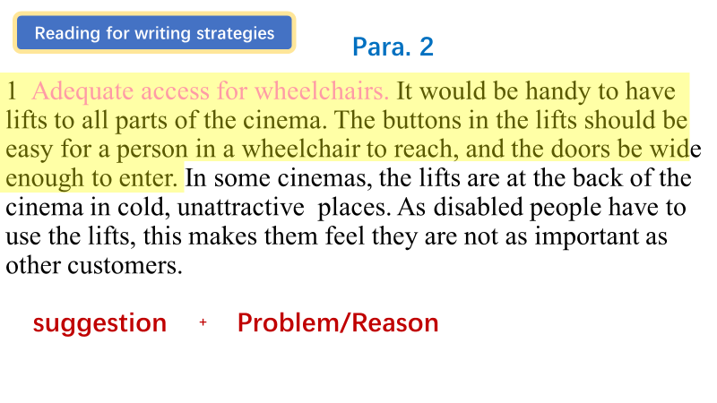
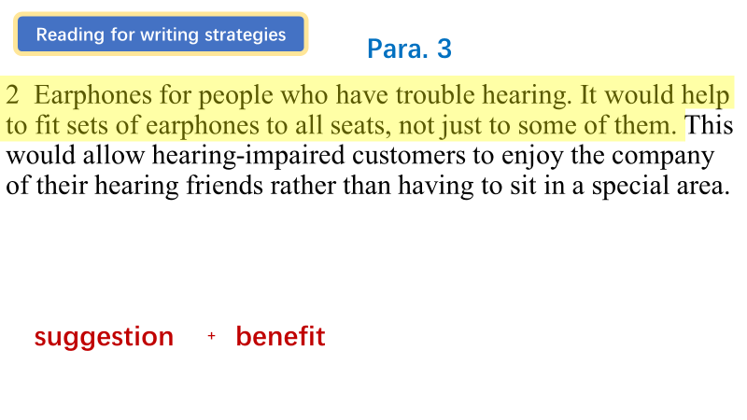
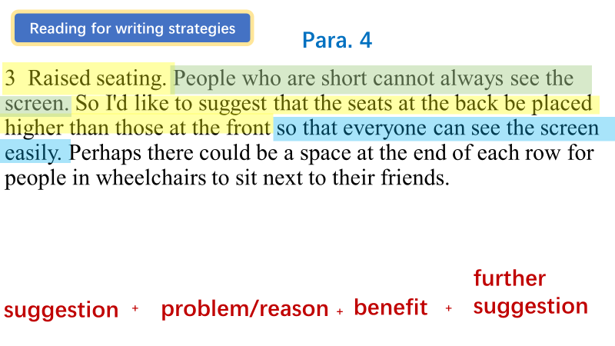
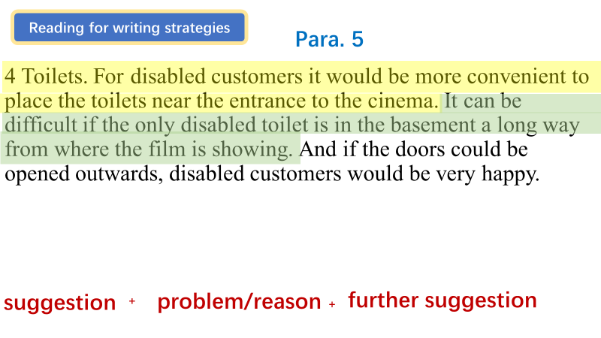
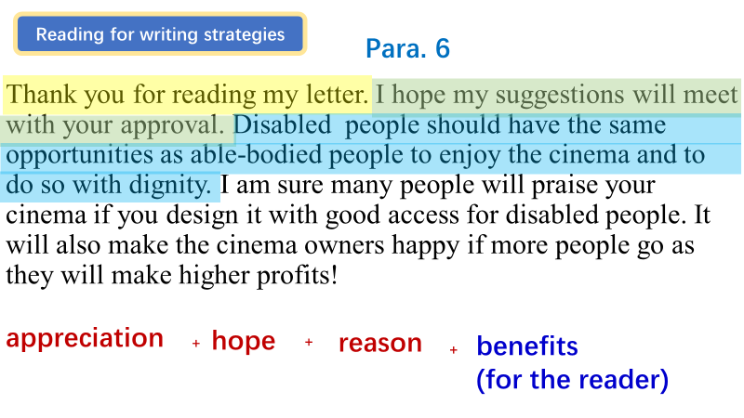
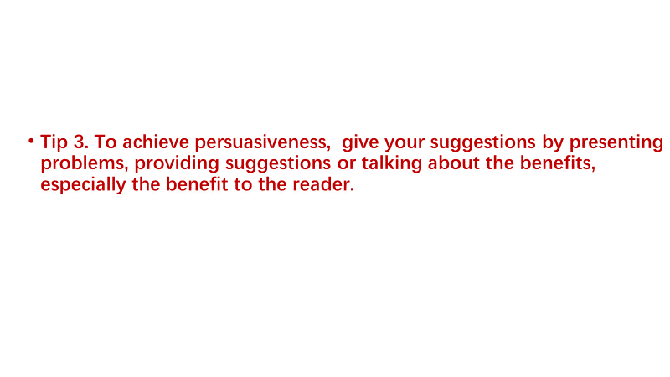
While-reading
设计意图：归纳作者的段落组织形式，提炼写作策略为后面的进一步提取目标语言作铺垫。
效果与评价：学生可以在教师提示下归纳出每段的主要话题。
得法
得意
目标2（重）
应用实践

Slide 38
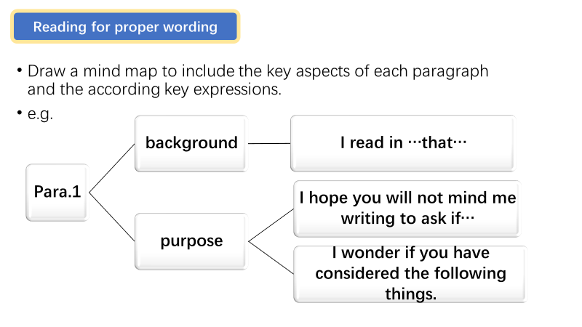
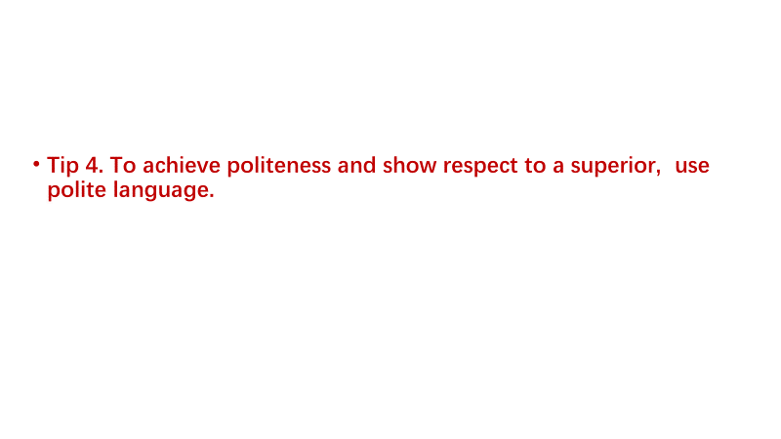
While-reading
设计意图：示范并引导学生自主提取目标语言，并基于提炼出的语言，总结出下对上的应用文语言风格，为写作做进一步铺垫。
效果与评价：学生可以在教师示范下，提炼出每段要点下的核心表达，并在教师引导下发现语言的礼貌性和得体性。
得语
得法

Slide 39
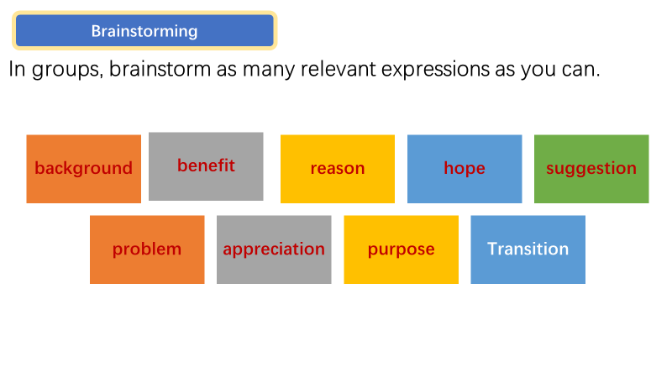
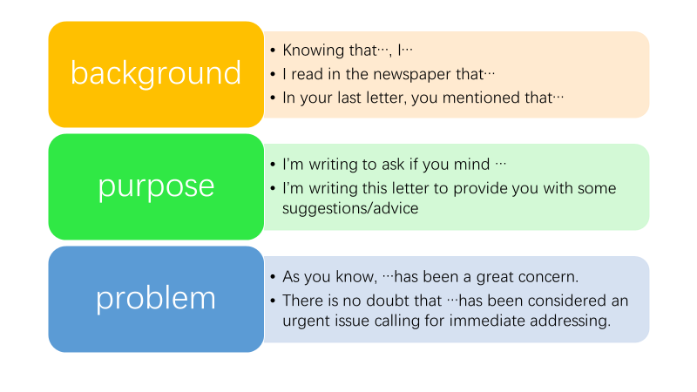
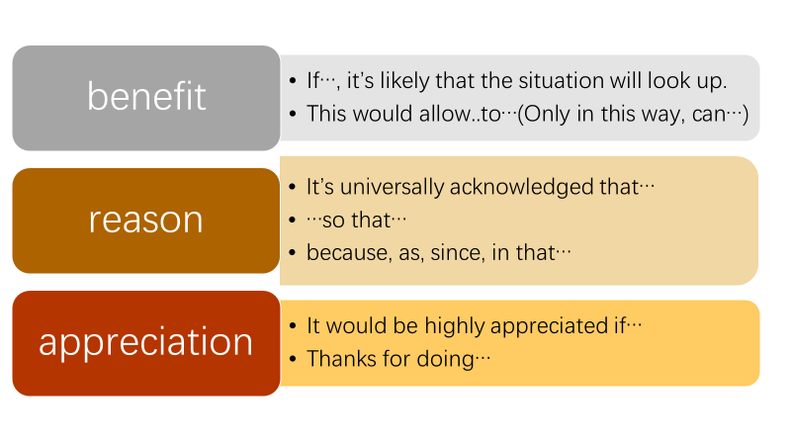
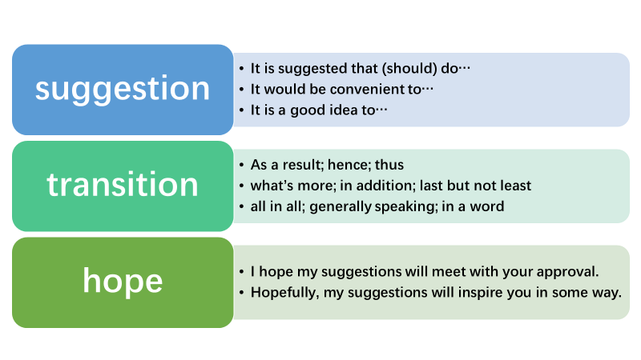
Post-reading & Pre-writing
设计意图：激活已知，用同伴已知补个体未知，头脑风暴尽可能多的表达，为写作做结构和语言上的双重铺垫。
效果与评价：能够列举相关要点下已知的表达方式。
得语
目标3（重）
应用实践

Slide 40
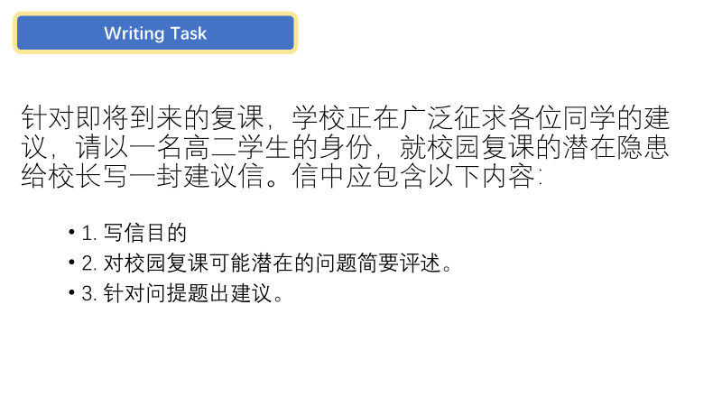
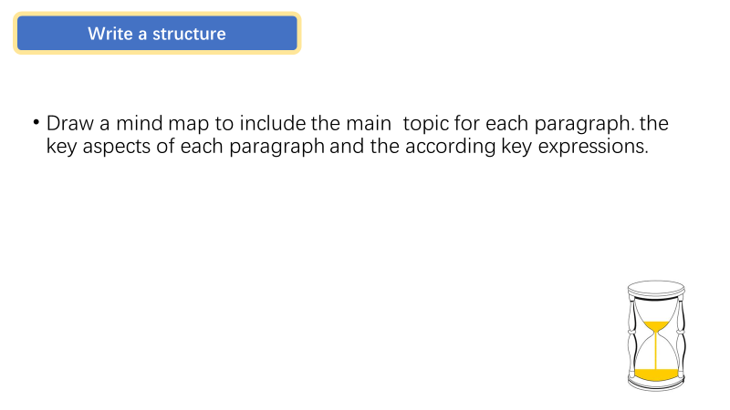
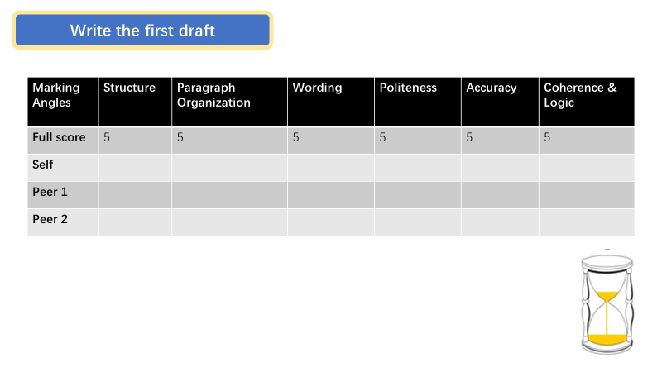
While-writing
设计意图：呈现写作任务，运用阅读中提炼出来的建议信框架在新的语境下迁移创新，并利用阅读课获取的维度作为评价标准，指导写作的高效开展，实现教学评一体化。
效果与评价：能够列出作文提纲和核心表达；能够通过量表主动监控自己的写作。
得法
得语
得意
得道

Slide 41
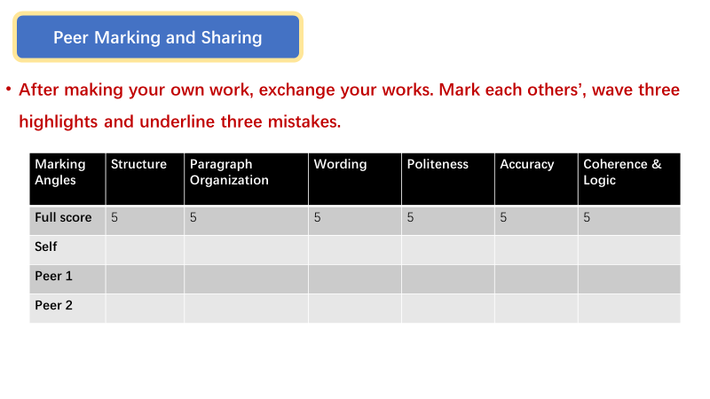
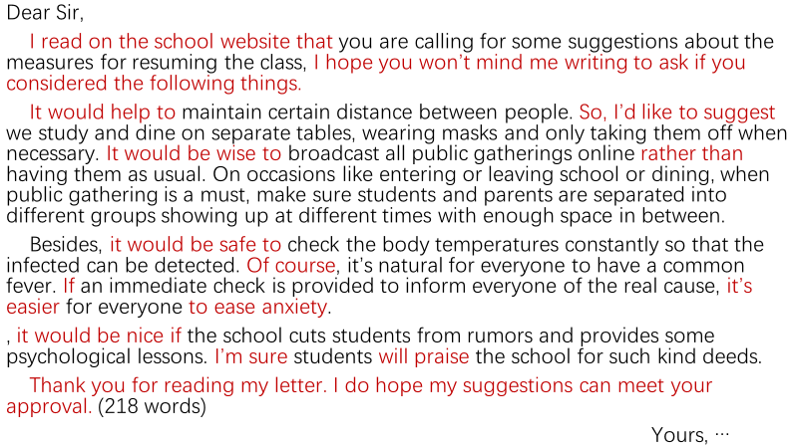
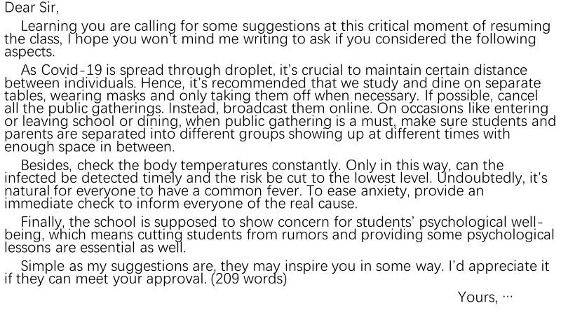
Post-writing
设计意图：通过自评和同伴互评手段，让学生关注自己作品的六个维度，进一步内化和运用从阅读中获取的策略和语言并从范文和同伴作文中汲取营养，用以完善自己的文章。
效果与评价：利用六个维度客观评价自己和他人的文章，指出自己和他人文章的优势和不足。
得语
得法
目标4（难）迁移创新

Slide 42

谢谢您的观看

